Slide 1
Министерство профессионального образования подготовки и расстановки кадров РС(Я)
ГАПОУ РС(Я) Якутский колледж связи и энергетики им. П.И.Дудкина
Портфолио преподавателя специальных дисциплин
Васильченко Олеси Викторовны

Slide 2
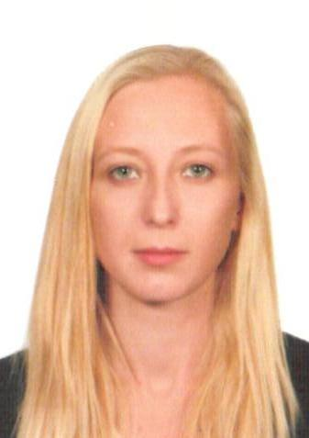
Васильченко Олеся Викторовна
20 июля 1987 год.
Образование – высшее
Учебное заведение – Федеральное государственное бюджетное образовательное учреждение высшего образования «Байкальский государственный университет» г. Иркутск, 2015г.
Специальность – Прикладная информатика
Стаж работы, включая педагогическую деятельность - 4 года 8 месяцев, в данной должности 4 года 8 месяца

Slide 3
Учебная деятельность

Slide 4
РАЗРАБОТКА УЧЕБНЫХ ПРОГРАММ И ФОС ПО ФГОС
Специальность | Название ПМ
10.02.03 Информационная безопасность автоматизированных систем | ПМ.02 Применение программно-аппаратных средств обеспечения информационной безопасности в автоматизированных системах. ПМ.03 Применение инженерно-технических средств обеспечения информационной безопасности в автоматизированных системах. УП.03.01 Применение инженерно-технических средств обеспечения информационной безопасности в автоматизированных системах
Специальность | Название ПУД
10.02.03 Информационная безопасность автоматизированных систем | Основы информационной безопасности Организационно-правовое обеспечение информационной безопасности

Slide 5
ЭЛЕКТРОННЫЕ ОБРАЗОВАТЕЛЬНЫЕ РЕСУРСЫ
Наименование дисциплины | Учебно-методическое пособие колледжа для дистанционного образования
Основы информационной безопасности | по специальности 10.02.03 «Информационная безопасность автоматизированных систем».
Криптографические методы и средства защиты информации | по специальности 10.02.03 «Информационная безопасность автоматизированных систем».
Применение инженерно-технических средств обеспечения информационной безопасности | по специальности 10.02.03 «Информационная безопасность автоматизированных систем».
Организационно-правовое обеспечение информационной безопасности | по специальности 10.02.03 «Информационная безопасность автоматизированных систем».

Slide 6
Показатели продуктивности

Slide 7
СРЕДНИЕ ПОКАЗАТЕЛИ ПРОДУКТИВНОСТИ ОБРАЗОВАТЕЛЬНОЙ ДЕЯТЕЛЬНОСТИ (ПО ИТОГАМ УЧЕБНОГО МОНИТОРИНГА ЗА период с 2012-2017 У.г.)
В учебных группах аттестуемого преподавателя
Абсолютная успеваемость - 100,0%
Качественная успеваемость -90,7%

Slide 8
Методы обучения

Slide 9
Использование современных образовательных технологий, в том числе информационно-коммуникационных
Доля обеспеченности качества образования, соотнесения достигнутых результатов с актуальными и перспективными запросами рынка труда использует активные методы обучения, создает обучающую среду.. Также применяет возможности образовательного информационного поля и интернет-ресурсов.
Использование информационных и коммуникационных технологий в учебном процессе не дань моде, а необходимое средство в преподавании.
Кроме того, компьютерная техника применяется как средство контроля усвоения знаний студентов, значительно расширяет доступ к источникам информации, дает возможность получения обратной связи.

Slide 10
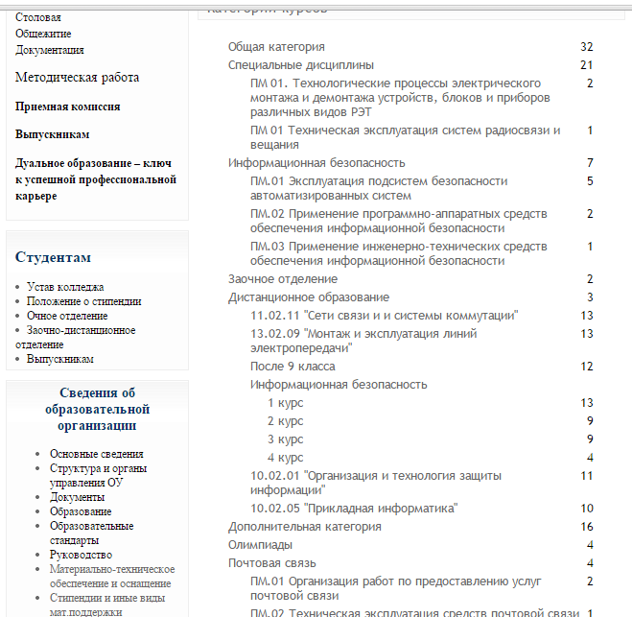
Образовательный сервер http://yakse.ru
На базе колледжа открыт образовательный web сайт do.yakse.ru. Все электронные материалы сгруппированы по специальностям и дисциплинам, они представляют собой образовательные ресурсы, это могут быть конспекты лекций, практические и лабораторные работы, подборки статей, подборки ссылок, вопросы к экзаменам, фонд тестов.

Slide 11
Результаты студентов

Slide 12


Шаг в будущую профессию
2012-2013 - 1 место Мудрак А. и Кузьмин О. гр. Инфо-12
2013-2014 - 2 место Галаев Е. и Григорьев А. гр. Инфо-13
2013-2014 - республиканская выставка Мудрак А. и Сычев Н. гр. Инфо-12
2014-2015 - участие в республиканской НПК Галаев Е. гр.Инфо-13

Slide 13
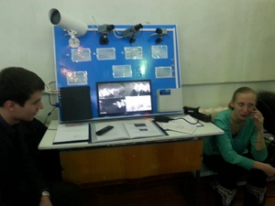
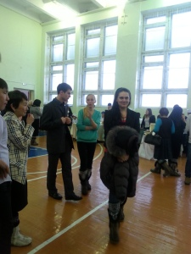
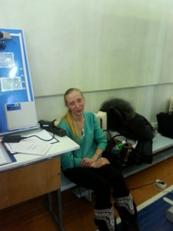
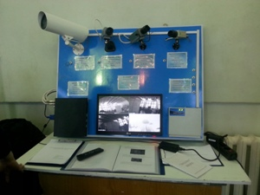

Slide 14

Республиканские отборочные по компетенции «Сетевое и системное администрирование» февраль 2017 г.
1 место

Slide 15


Учебно-тренировочные сборы по компетенции «Сетевое и системное администрирование» декабрь 2016 г.
1 место

Slide 16

Отборочные по компетенции «Сетевое и системное администрирование» март 2017 г. г. Казань

Slide 17

Международная олимпиада профессионального мастерства «Основы сетевых технологий»

Slide 18
Распространение педагогического опыта

Slide 19

Участие в республиканской научно – практической конференции «Инновации в профессиональном образовании в контексте реализации ФГОС»

Slide 20
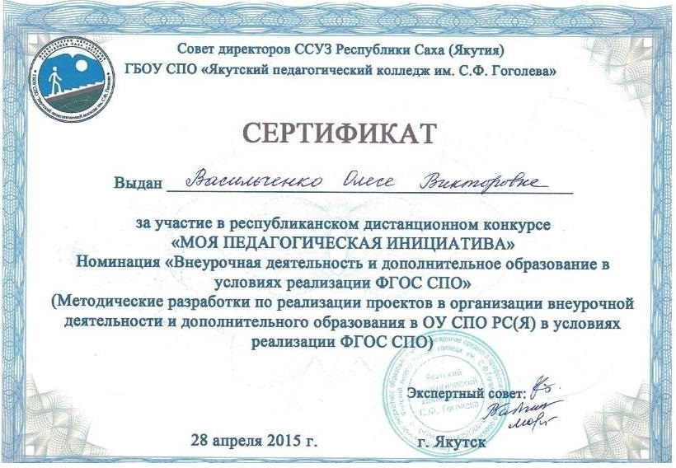

Slide 21

Публикации
ФОРМИРОВАНИЕ ОБЩИХ КОМПЕТЕНЦИЙ НА ВНЕАУДИТОРНЫХ МЕРОПРИЯТИЯХ ПО СПЕЦИАЛЬНОСТИ «ИНФОРМАЦИОННАЯ БЕЗОПАСНОСТЬ»

Slide 22

Проведение семинаров для преподавателей СПО г. Якутска

Slide 23


1 республиканский форум молодых преподавателей «Вектор будущего»
Являюсь Председателем научно-методического отдела в ассоциации молодых преподавателей

Slide 24


Slide 25
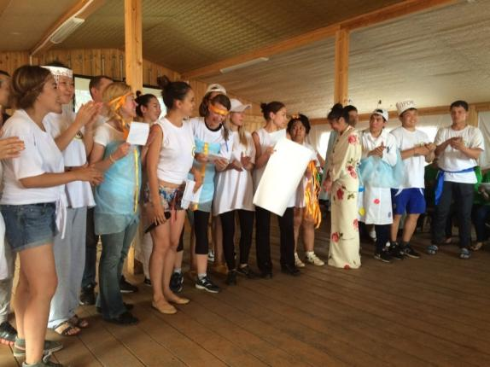
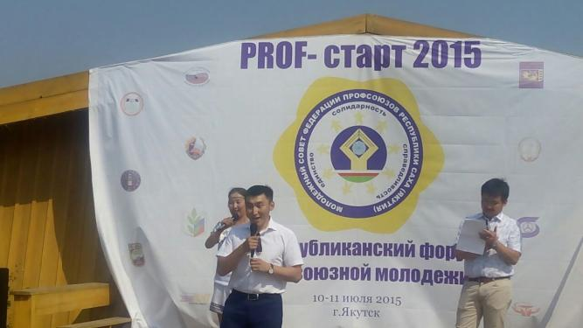
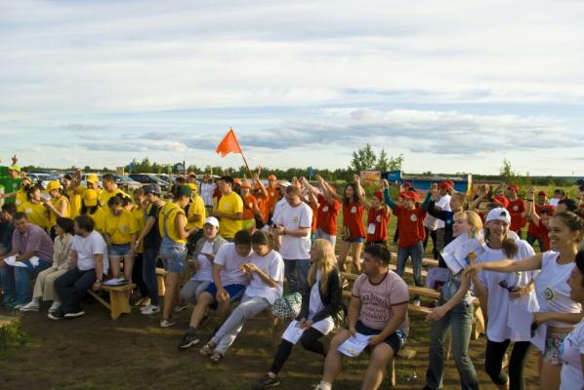
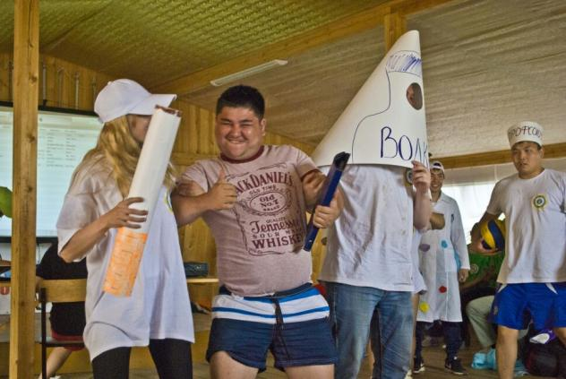
Prof-старт 2015

Slide 26
Профориентационная работа

Slide 27
Работа в приемной кампании с 2012-2014
Участие в ярмарке мест и профессий «Сделай свой выбор» 2012-2014
Участие в акции «Выпускник» 2014
Организация ежегодных экскурсий для школьников республики по колледжу
Организация мастер-классов для школьников города

Slide 28
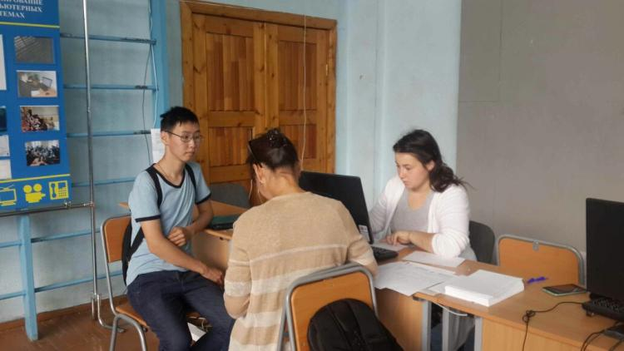
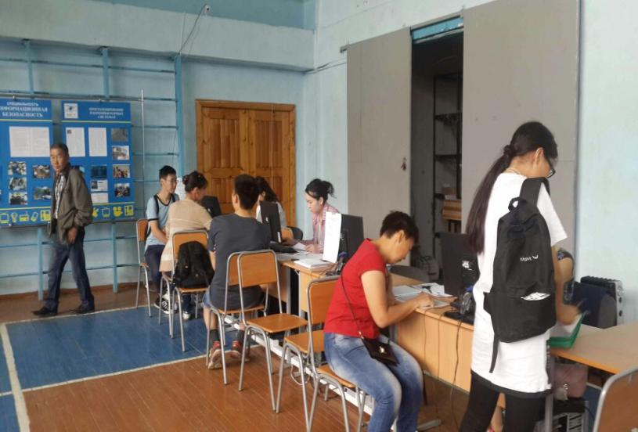
Приемная комиссия-2016 г.

Slide 29
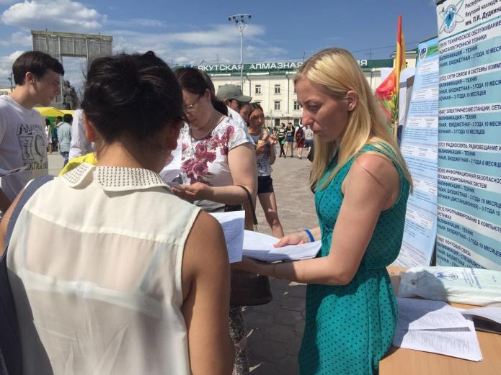
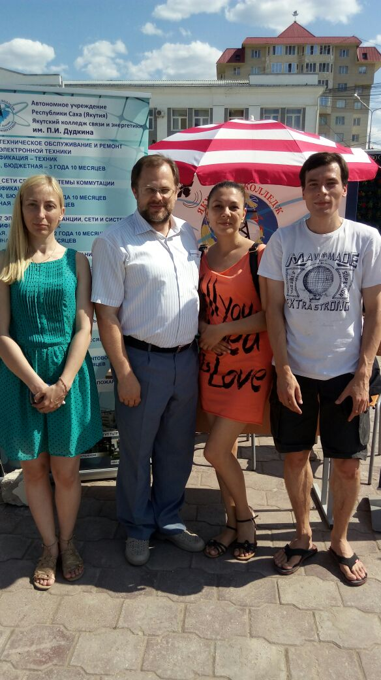
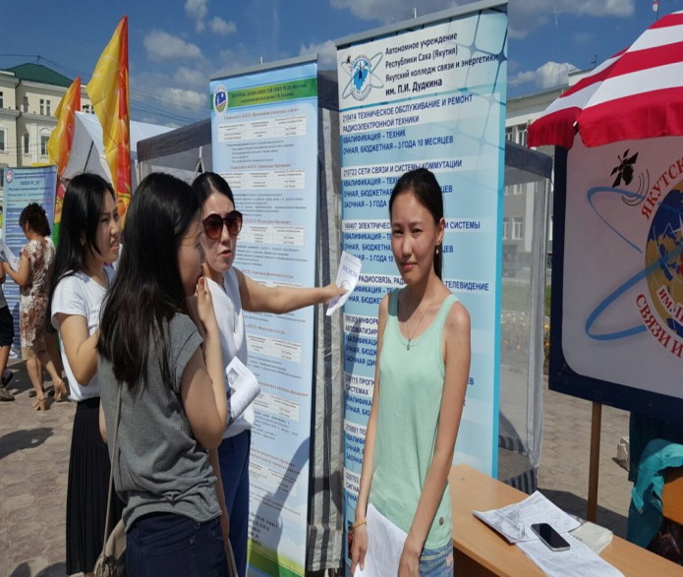

Slide 30


Участие в ярмарках учебных мест и профессий

Slide 31

Проведение мастер-классов для школьников республики

Slide 32
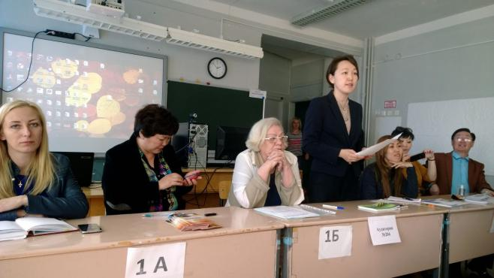
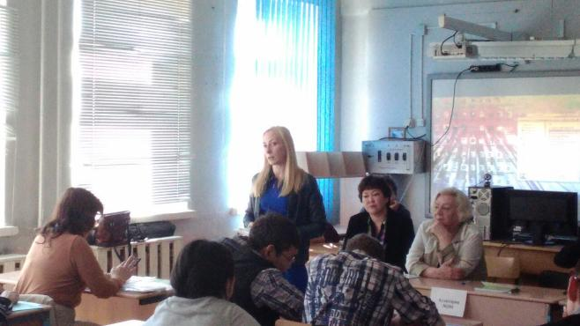
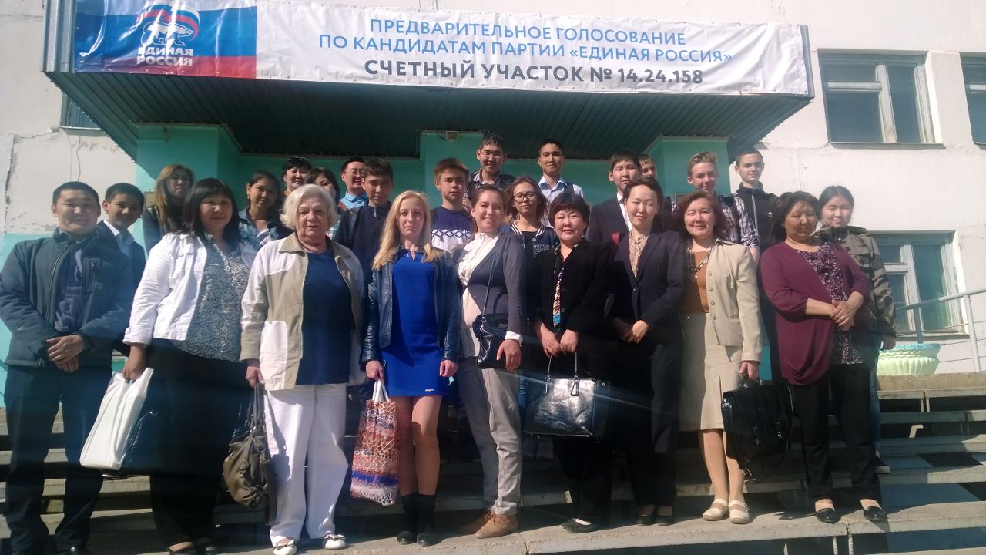

Slide 33
Повышение квалификации

Slide 34
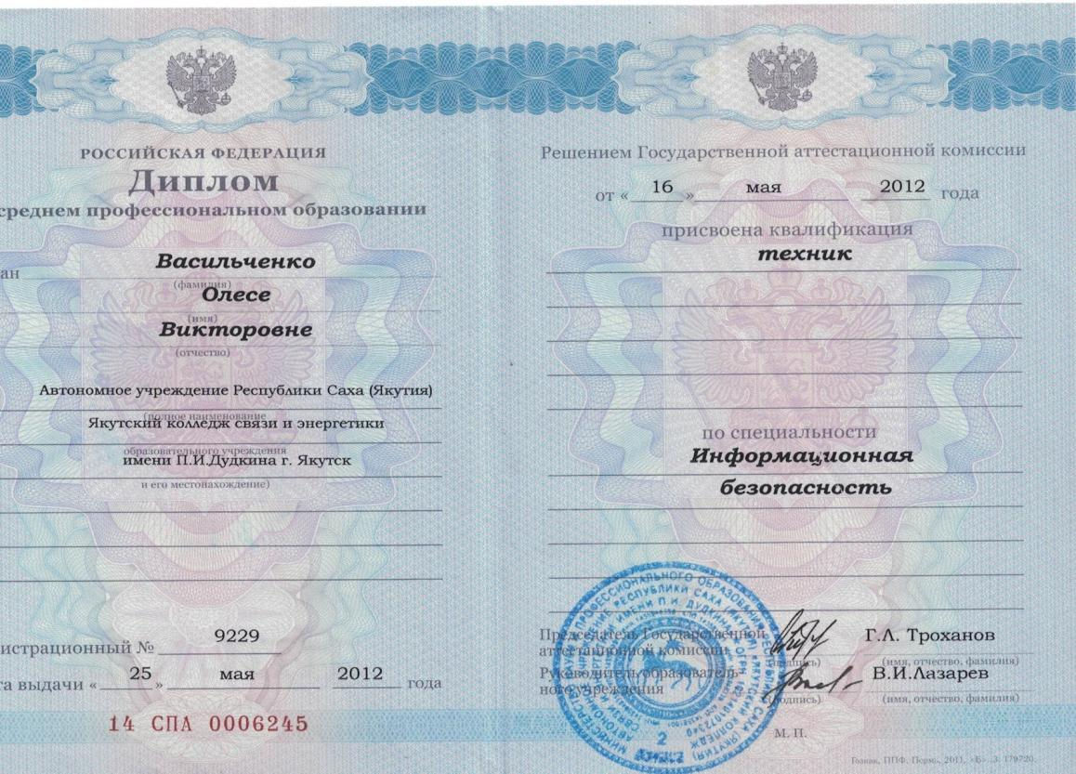
Документ об образовании (копия)

Slide 35
Высшее образование
Дата поступления - 01.09.2013 год
Дата окончания – 2015 год.
Учебное заведение – БГУЭП
Факультет – экономики и права
Специальность - Прикладная информатика
Квалификация – бакалавр

Slide 36

Диплом о высшем профессиональном образовании (копия)

Slide 37
Курсы переподготовки
Дата поступления - 2013 год
Дата окончания – 2014 год.
Учебное заведение – СВФУ ПИ
Специальность - Педагог проф. образования

Slide 38

Диплом о професссиональной переподготовке (копия)

Slide 39
Повышение квалификации
«Программное обеспечение Moodle», Якутский колледж связи и энергетики им. П. И. Дудкина, 40 часов
«Технология работы на ПК», Якутский колледж связи и энергетики им. П. И. Дудкина, 40 часов
«Word» Якутский колледж связи и энергетики им. П. И. Дудкина, 40 часов
«Excel» Якутский колледж связи и энергетики им. П. И. Дудкина, 40 часов

Slide 40
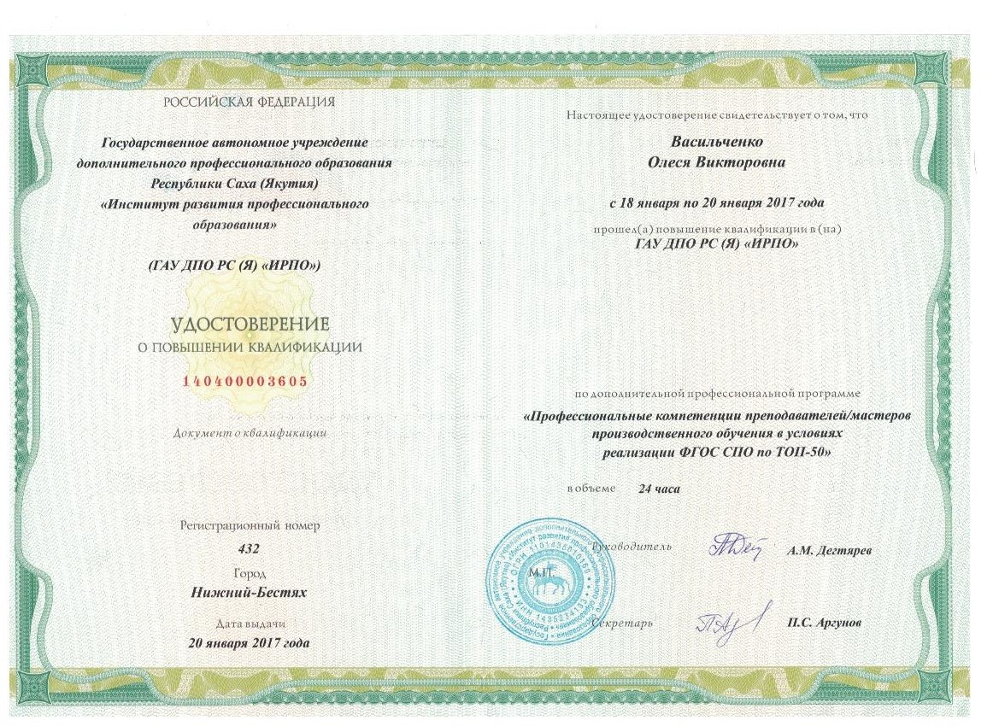

Slide 41


Slide 42


Slide 43
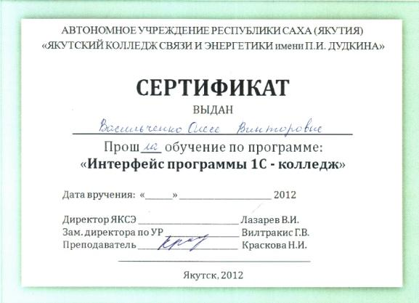
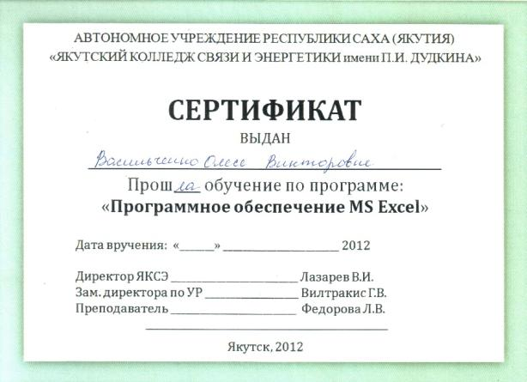
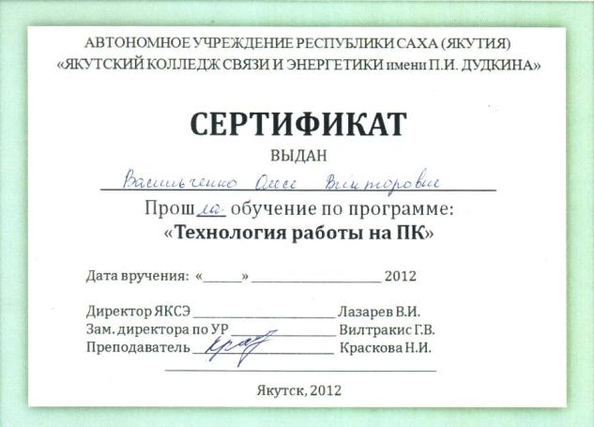
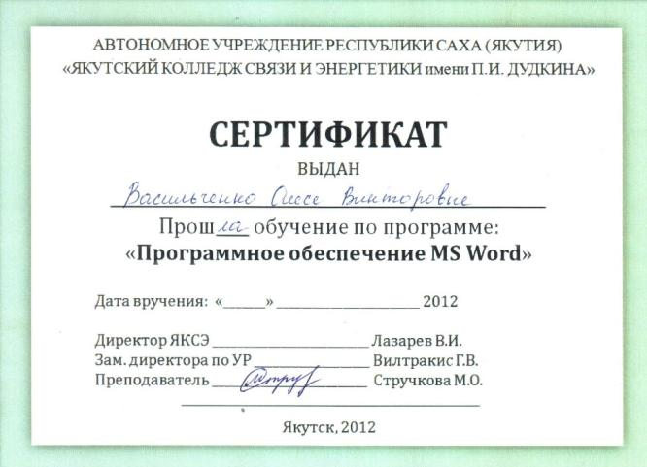
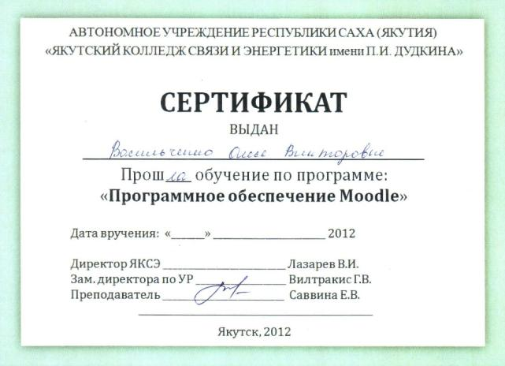

Slide 44

Семинар-практикум

Slide 45


Slide 46


Slide 47


Slide 48

УЧАСТИЕ В РЕСПУБЛИКАНСКИХ,
РЕГИОНАЛЬНЫХ И ФЕДЕРАЛЬНЫХ ПРОФЕССИОНАЛЬНЫХ КОНКУРСАХ

Slide 49

1 место

Slide 50

Эксперт в Отборочных соревнованиях г. Казань
2017 год

Slide 51


Отборочные соревнования
Worldskills Russia

Slide 52



Slide 53
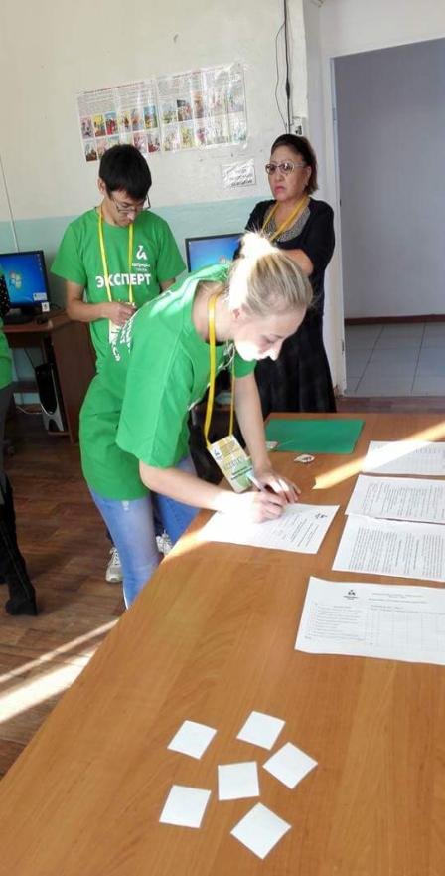
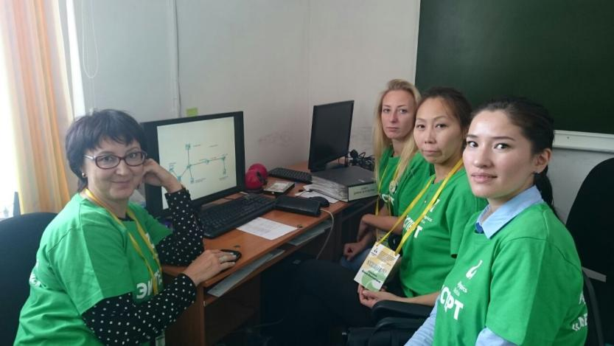
Абилимпикс-2016
В составе экспертов по компетенции «Сетевое и системное администрирование»

Slide 54


Slide 55
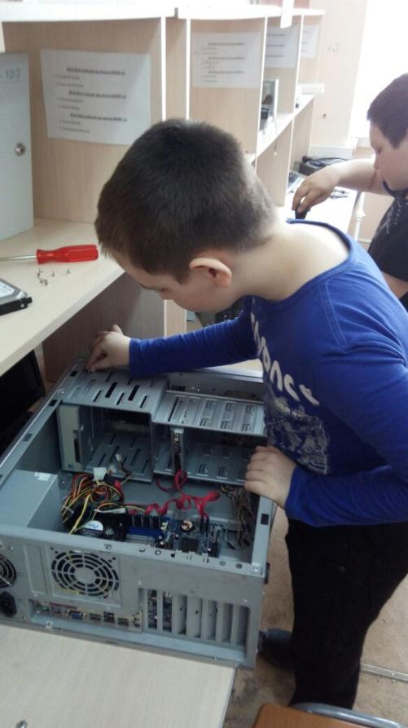
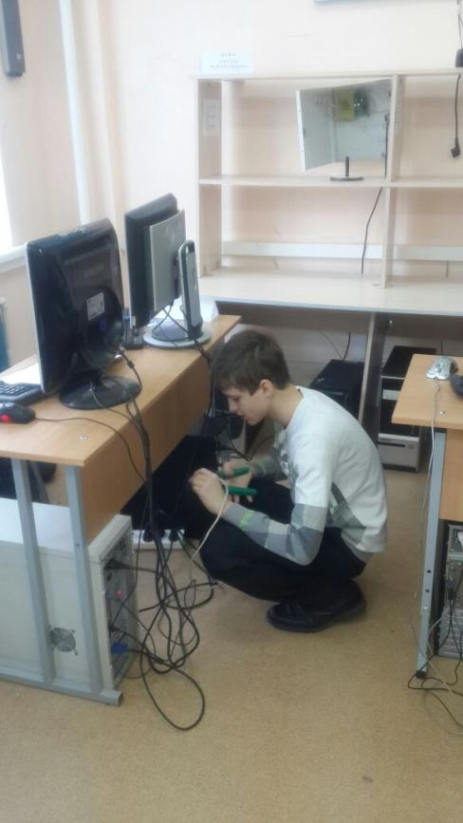
WorldSkills для школьников

Slide 56
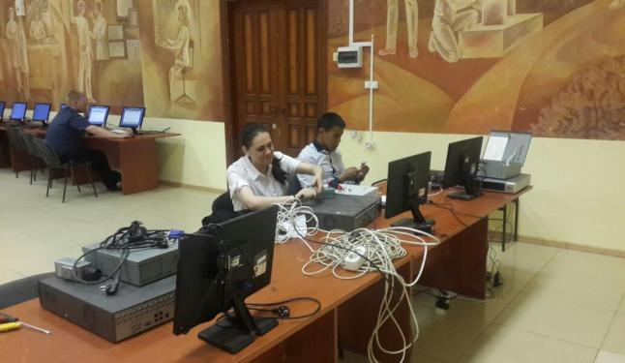
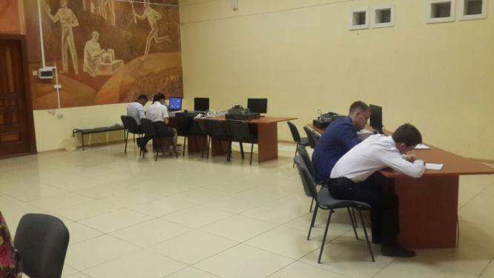
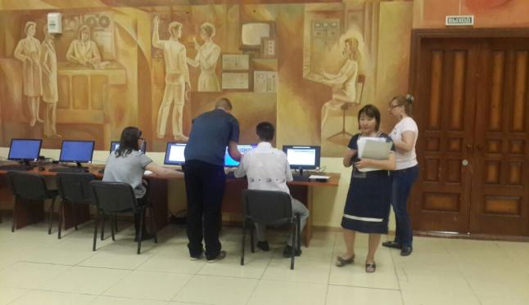
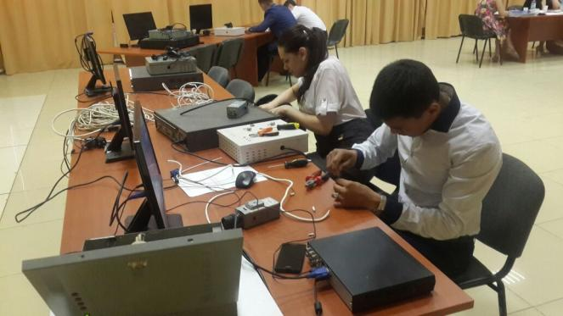
В составе аттестационной комиссии по специальности
10.02.03 «Информационная безопасность автоматизированных систем»

Slide 57
Открытые мероприятия

Slide 58
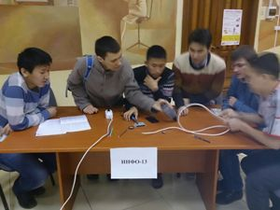
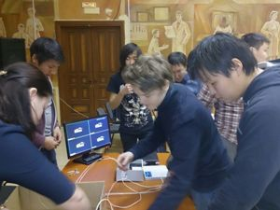
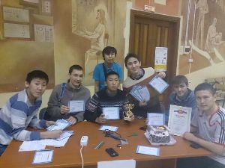
2013 год- неделя ИБ

Slide 59
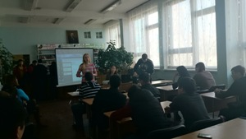
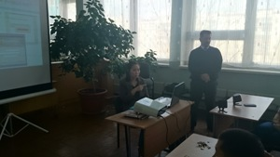
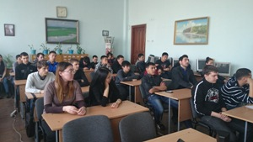
2013 год- Открытый кураторский час «Информатизация о колледже»

Slide 60
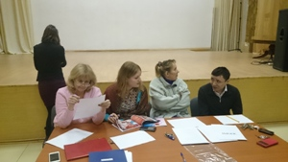
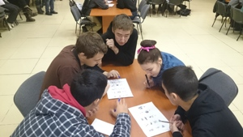
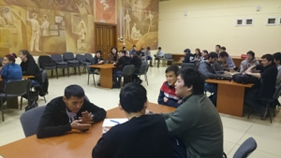
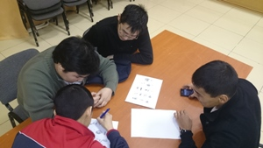
2014- Брейн-ринг

Slide 61
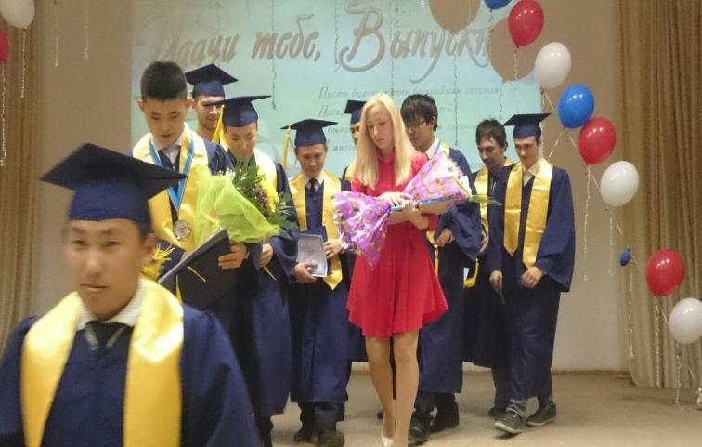
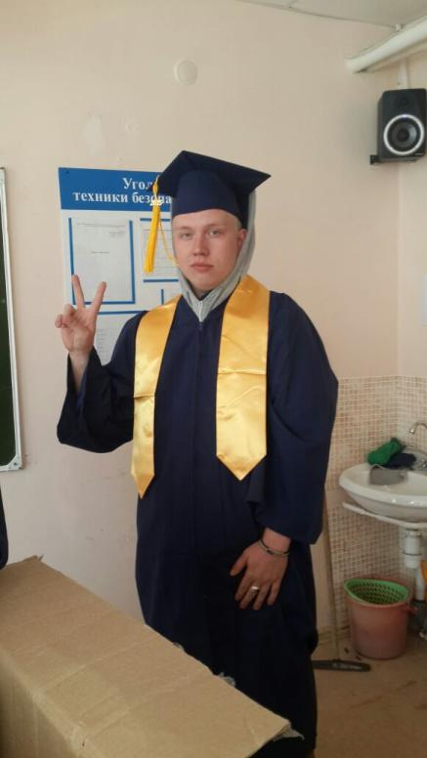
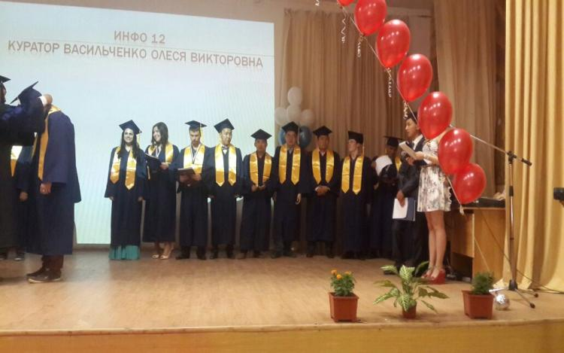
Кураторство

Slide 62



Награды студентов

Slide 63



Награды, благодарности

Slide 64
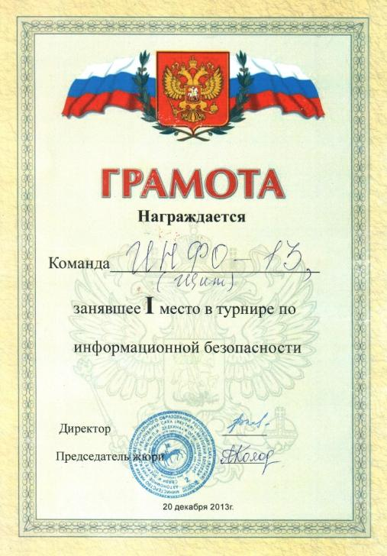



Slide 65




Slide 66




Slide 67
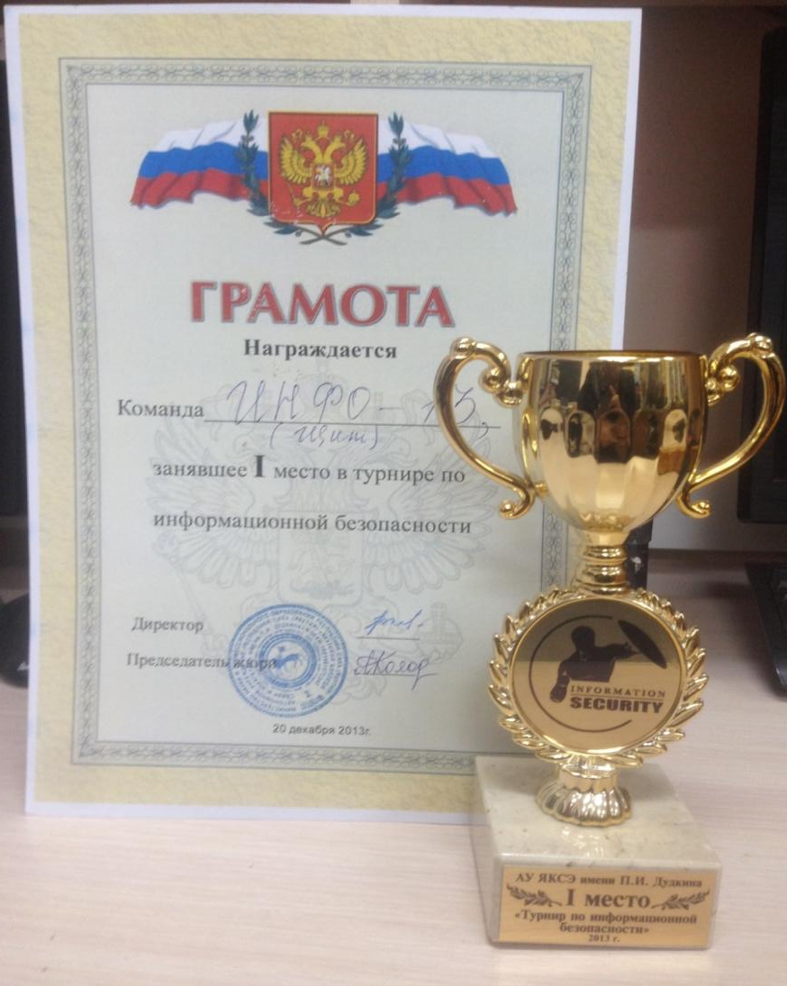

Slide 68
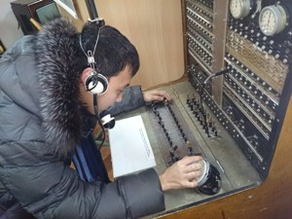


Музей связи

Slide 69




23 февраля

Slide 70


Кросс наций

Slide 71




Кураторский час

Slide 72



Посещение выставки «Связь. Безопасность. Транспорт»

Slide 73
ВНЕУРОЧНАЯ ДЕЯТЕЛЬНОСТЬ ПЕДАГОГА

Slide 74



Спорт

Slide 75



Slide 76

Спортивный конкурс
«Мама, папа и я – спортивная семья»
1 место

Slide 77

Велопробег, посвященный 70-летию Победы в Великой отечественной войне

Slide 78
Спасибо за внимание.

